Slide 1
CHUYỂN ĐỔI SỐ TRONG ĐỔI MỚI PHƯƠNG PHÁP DẠY VÀ HỌC ĐÁP ỨNG MÔ HÌNH ĐÀO TẠO CHẤT LƯỢNG CAO TRONG BỐI CẢNH CÁCH MẠNG CÔNG NGHIỆP LẦN THỨ TƯ
Giảng viên: Đặng Thế Huân

Slide 2
Trước yêu cầu chuyển đổi số đang diễn ra mạnh mẽ, ngành Giáo dục, đặc biệt là các cơ sở giáo dục xác định sứ mệnh tiên phong trong thực hiện nhiệm vụ này, góp phần rút ngắn quá trình đổi mới, nâng cao chất lượng giáo dục – đào tạo, đóng góp tích cực vào quá trình chuyển đổi số.

Slide 3
Nội dung của cuộc hội thảo hôm nay nhằm đưa ra một số vấn đề về chuyển đổi số để thảo luận, ứng dụng trong việc dạy và học tại khoa ;
Từ đó đề xuất giải pháp xây dựng và nâng cao phương pháp giảng dạy của mình trong cuộc cách mạng công nghiệp lần thứ 4 ”

Slide 4
ĐẶT VẤN ĐỀ
Trong giai đoạn hội nhập toàn cầu, giáo dục nghề nghiệp của Việt Nam không nằm ngoài xu thế chung của thế giới.
Chuyển đổi số giúp đổi mới hoạt động dạy và học theo hướng giảm thuyết giảng, truyền thụ kiến thức sang phát triển năng lực của người học, tăng khả năng tự học, gắn học lý thuyết với thực hành.
Notes:
Nhận thức sự cần thiết của đổi mới giáo dục nghề nghiệp gắn với chuyển đổi số, trong đó có đổi mới phương pháp dạy học các trường cần chuẩn bị cơ sở hạ tầng công nghệ thông tin là nền tảng cho các chuyên môn nghiệp vụ khác.

Slide 5

.
Nói cách khác, Chuyển đổi số là sự giao thoa giữa công nghệ và phương pháp giảng dạy.
Notes:
Nhận thức sự cần thiết của đổi mới giáo dục nghề nghiệp gắn với chuyển đổi số, trong đó có đổi mới phương pháp dạy học các trường cần chuẩn bị cơ sở hạ tầng công nghệ thông tin là nền tảng cho các chuyên môn nghiệp vụ khác.

Slide 6
Đặc biệt, sự bùng nổ của nền tảng công nghệ trí tuệ nhận tạo, big data đã và đang hình thành nên hạ tầng giáo dục số.
Chưa kể việc chuyển đổi từ phương thức giáo dục truyền thống sang giáo dục số ngày càng trở nên bức thiết.
Notes:
“Chuyển đổi số (CĐS) là việc sử dụng dữ liệu và công nghệ số để thay đổi tổng thể và toàn diện cách sống, cách làm việc và phương thức sản xuất của cá nhân, tổ chức”. CĐS chính là quá trình chuyển từ mô hình truyền thống sang mô hình số bằng cách ứng dụng các công nghệ mới như dữ liệu lớn (Big Data), Internet vạn vật (IoT), điện toán đám mây (Cloud computing)… và các phần mềm công nghệ

Slide 7

Thay đổi phương thức quản lý, điều hành, thay đổi quy trình, phương thức làm việc và thay đổi văn hóa tổ chức.
NỘI DUNG
This Photo by Unknown Author is licensed under CC BY-SA-NC
Notes:
“Chuyển đổi số (CĐS) là việc sử dụng dữ liệu và công nghệ số để thay đổi tổng thể và toàn diện cách sống, cách làm việc và phương thức sản xuất của cá nhân, tổ chức”. Hay nói theo cách khác, CĐS chính là quá trình chuyển từ mô hình truyền thống sang mô hình số bằng cách ứng dụng các công nghệ mới như dữ liệu lớn (Big Data), Internet vạn vật (IoT), điện toán đám mây (Cloud computing)… và các phần mềm công nghệ

Slide 8
Quá trình phát triển của CĐS gồm các giai đoạn:
Số hóa (Digitization ) là chuyển thông tin thực sang dạng số để dễ dàng lưu trữ, tìm kiếm, chia sẻ.
Ứng dụng kỹ thuật số vào các quy trình nghiệp vụ, sử dụng phần mềm để làm cho các hoạt động trở lên đơn giản và hiệu quả hơn.
Notes:
CĐS (Digital transformmation) là sử dụng các công nghệ như trí tuệ nhân tạo (AI), Big Data, IoT… để thu thập, xử lý, phân tích dữ liệu một cách toàn diện và triệt để, từ đó dẫn đến sự thay đổi mô hình và cách thức hoạt động của tổ chức

Slide 9
Hiện tại, được ứng dụng dưới 3 hình thức chính:
Ứng dụng công nghệ trong phương pháp giảng dạy: Lớp học thông minh, lập trình…vào việc giảng dạy.
Ứng dụng công nghệ trong quản lý: Công cụ vận hành, quản lý
Ứng dụng công nghệ trong lớp học: Công cụ giảng dạy, cơ sở vật chất.
Notes:
Hiện nay, các cơ sở giáo dục nghề nghiệp ở nước ta đã bước đầu áp dụng công nghệ và học liệu số trong giảng dạy, đặc biệt là với các khối ngành kỹ thuật. Ví dụ như ứng dụng các chương trình mô phỏng, học liệu điện tử của các hãng sản xuất lớn. Hoặc hợp tác với các tổ chức bên ngoài để sử dụng thư viện số.

Slide 10
Từ mục tiêu của công tác CĐS , chúng ta có thể hình dung các lợi ích khi thực hiện:
Chủ động trong học tập:
Khả năng tiếp cận nhiều tài liệu học tập:
Thông qua chuyển đổi số, người dùng có thể tiếp cận những nguồn tài liệu khổng lồ, tiết kiệm thời gian và chi phí.
Đồng thời bạn dễ dàng tìm kiếm thông tin và khai thác chuyên sâu các khía cạnh mà bạn quan tâm.
Notes:
Việc ứng dụng công nghệ số sẽ giúp bạn có thời gian học tập thoải mái mọi lúc mọi nơi. Người học tiếp thu kiến thức dễ dàng hơn, bỏ qua về giới hạn khoảng cách, tiết kiệm thời gian, nâng cao hiệu quả.

Slide 11
Chất lượng giáo dục đảm bảo:
Việc ứng dụng công nghệ số vào giáo dục sẽ đem lại những kết quả như: bigdata sẽ giúp lưu trữ các kiến thức từ cơ bản đến chuyên sâu, IoT sẽ theo dõi chính xác hoạt động của giáo viên, học sinh và người quản lý.
Với Blockchain sẽ quản lý đầy đủ các thông tin, hồ sơ giáo dục của học sinh rõ ràng, không bị thất thoát hồ sơ, ghi chép chính xác về lịch sử học tập cũng như bảng điểm một cách minh bạch.
Notes:
Tiết kiệm chi phí học tập
Đây là lợi ích lớn thiết thực cho mỗi người trong việc chuyển đổi số. Tiết kiệm thời gian, chi phí học tập, giảm thiểu sự lãng phí chi phí in ấn và đem lại kiến thức sâu rộng
Blockchain là một cơ sở dữ liệu phân cấp lưu trữ thông tin trong các khối (block) được liên kết với nhau bằng mã hóa và mở rộng theo thời gian để tạo thành một chuỗi (chain). Mỗi khối trong Blockchain sẽ được liên kết với khối trước đó, chứa thông tin về thời gian khởi tạo khối đó kèm một mã thời gian và dữ liệu giao dịch.
Hiểu đơn giản, Blockchain có thể được xem là một cuốn sổ cái điện tử được phân phối trên nhiều máy tính khác nhau, lưu trữ mọi thông tin giao dịch và đảm bảo các thông tin đó không thể bị thay đổi dưới bất kỳ hình thức nào.

Slide 12
Kỹ năng sử dụng công nghệ của giảng viên và sinh viên.
Notes:
Giảng viên là yếu tố quan trọng nhất quyết định sự thành công của quá trình CĐS.
Giảng viên cần có những kỹ năng mới để tổ chức hoạt động giảng dạy, duy trì sự tập trung và thu hút sự tham gia của sinh viên vào các nhiệm vụ và hoạt động học tập.

Slide 13
Điều chỉnh, bổ sung chương trình đào tạo dạy nghề, các chương trình đào tạo được biên soạn theo hướng tăng cường ứng dụng công nghệ thông tin, chuyển đối số, cung cấp các khóa học trực tuyến mở để nâng cao khả năng tiếp cận giáo dục nhờ công nghệ số, đào tạo, đào tạo lại, đào tạo nâng cao kỹ năng số.
Notes:
Ở từng chuyên ngành đào tạo cụ thể, giáo viên tích cực xây dựng bài giảng, ứng dụng công nghệ thông tin vào các bài giảng.
Bên cạnh đó, nhiều giáo viên cần đổi mới mô hình giảng dạy, thực hiện mô hình lớp học đảo ngược. Tức là khác với lớp học truyền thống, trực tiếp, ở lớp học đảo ngược, giáo viên thực hiện những bài giảng, video về lý thuyết và bài tập cơ bản, chia sẻ qua Internet cho sinh viên xem trước khi không đến giảng đường, xưởng thực hành.

Slide 14
Thời gian sinh viên ở lớp học trực tiếp sẽ dành cho việc giải đáp thắc mắc, làm bài tập khó hay thảo luận sâu hơn về kiến thức.
Trong lớp học đảo ngược, thời lượng học không gói gọn trong những buổi học trên lớp mà được dàn trải đều trong cả thời gian trước và sau khi đến lớp.
Notes:
Trên cơ sở các nền tảng số, giáo viên và sinh viên của trường thường xuyên tương tác trực tuyến, giáo viên tích hợp các bài giảng đa phương tiện, giúp sinh viên thuận lợi tra cứu, học tập.

Slide 15
ĐỀ XUẤT
Để chuyển đổi số trong giáo dục nghề nghiệp đạt hiệu quả cao, việc tăng cường hợp tác với doanh nghiệp, kịp thời cập nhật các công nghệ mới, hiện đại và đưa vào chương trình giảng dạy là rất cần thiết. ...
Notes:
Sinh viên của trường được tiếp cận và sử dụng các thiết bị huấn luyện và phần mềm đạt chuẩn công nghiệp để sau khi tốt nghiệp thực sự là nguồn nhân lực kỹ thuật chất lượng cao, đáp ứng thị trường lao động trong nước và quốc tế.

Slide 16
Thực hiện CĐS là để duy trì tính liên tục và thích ứng của hoạt động đào tạo. Để thực hiện được mục tiêu này, CĐS cần đáp ứng được các điều kiện sau:
- Tất cả các môn học cần được biên soạn với nội dung có thể triển khai giảng dạy được cho cả trực tuyến (online) và trực tiếp (onsite). Đề cương môn học và tài liệu phải được cập nhật đầy đủ trước khi khóa học mới bắt đầu.
Tạo môi trường giáo dục linh động
Notes:
Thay vì vài chục học sinh phải ngồi trong phòng học với bốn bức tường như trước đây, công nghệ số đã mở ra một không gian học tập linh động hơn. Giờ đây, người học có thể tiếp thu kiến thức một cách thuận tiện và dễ dàng trên mọi thiết bị (máy tính, laptop, smartphone,…)
Điều này đã mở ra một nền giáo dục mở hoàn toàn mới. Bất cứ thời điểm nào, tại bất cứ đâu, bất cứ ai đều có thể tiếp cận được các thông tin kiến thức một cách đa chiều nhất. Nó loại bỏ hoàn toàn những giới hạn về khoảng cách, tối ưu thời gian học và nâng cao nhận thức, tư duy của người học.

Slide 17
Truy cập tài liệu học tập không giới hạn
Chuyển đổi số sẽ tạo ra kho học liệu mở khổng lồ cho người học. Điều đó có nghĩa là học sinh có thể truy cập vào các tài nguyên học tập một cách dễ dàng và ít tốn kém hơn.
Mặt khác, chuyển đổi số cũng giúp việc chia sẻ tài liệu, giáo trình giữa học sinh và giáo viên trở nên dễ dàng và tiết kiệm hơn do giảm thiểu được các chi phí về in ấn.
Notes:
Thay vì phải tốn chi phí để mua sách hay đến thư viện để mượn. Hiện nay, người học có thể khai thác học liệu nhanh chóng bằng các thiết bị trực tuyến mà không bị giới hạn bất kể tình trạng kinh tế của họ.

Slide 18
Những khó khăn hiện tại:
Cơ sở trang thiết bị, vật chất, hạ tầng … còn thiếu, lạc hậu và chưa đồng bộ. Vẫn còn nhiều nơi chưa đáp ứng đủ yêu cầu cho việc thực hiện chuyển đổi số.
Chuyển đổi số trong ngành giáo dục đòi hỏi sự đầu tư lớn về nhân lực cũng như tài chính. Việc triển khai chuyển đổi số cũng cần phải có kế hoạch cụ thể và đồng bộ.
Notes:
Đòi hỏi tư duy và năng lực của người lãnh đạo phải thay đổi và phù hợp với xu hướng và thời đại công nghệ.
Kỹ năng sử dụng công nghệ của nhiều cá nhân còn gặp nhiều hạn chế.

Slide 19
Những khó khăn hiện tại:
Thu thập, khai thác và chia sẻ dữ liệu quản lý giáo dục và tài liệu số cần đảm bảo phù hợp với các quy định về bản quyền tác giả, luật sở hữu trí tuệ, an ninh thông tin,….
Notes:
Sự bất bình đẳng trong giáo dục giữa các vùng miền sẽ ngày càng được nới rộng.

Slide 20
KẾT LUẬN
“Cách mạng Công nghiệp 4.0” mặc dù mới ra đời, song đã có tác động, ảnh hưởng mạnh mẽ đến các lĩnh vực của đời sống xã hội.
Đối với lĩnh vực giáo dục và đào tạo, cuộc cách mạng này đã dần làm thay đổi căn bản cách thức quản lý, nội dung, chương trình, phương pháp dạy và học
Notes:
Điều này đã và đang đặt ra những thách thức không nhỏ đối với các lực lượng đang tiến hành công tác giáo dục và đào tạo ở các nhà trường, trong đó có nguồn nhân lực chất lượng cao.

Slide 21
Đặc biệt, trong môi trường giáo dục của thời đại cách mạng công nghiệp 4.0, người thầy còn đảm nhiệm thêm các vai trò xúc tác, điều phối và hướng dẫn người học nắm bắt được các nhu cầu, xu hướng mới cũng như chuẩn bị cho họ các công cụ cần thiết để tự học, tự rèn luyện các kỹ năng nghề nghiệp cần thiết.
Notes:
Điều này đã và đang đặt ra những thách thức không nhỏ đối với các lực lượng đang tiến hành công tác giáo dục và đào tạo ở các nhà trường, trong đó có nguồn nhân lực chất lượng cao.

Slide 22
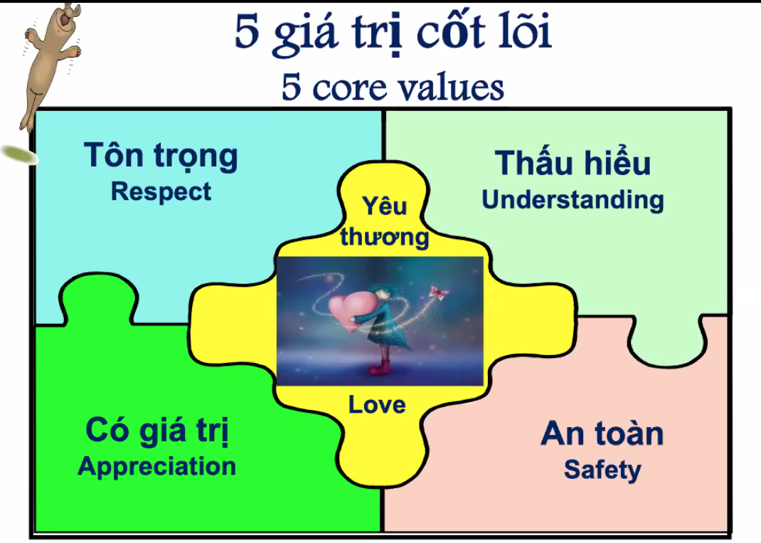

Slide 23
Việc thay đổi nhận thức về vai trò và sứ mạng của người giảng viên là 1 trong những yếu tố then chốt để phát huy nguồn nhân lực cao nhằm đáp ứng thực tiễn xã hội.
Phát triển đội ngũ giảng viên đóng vai trò then chốt, quyết định đến chất lượng các hoạt động giảng dạy, nghiên cứu khoa học mà còn luôn đi đầu trong cuộc cách mạng 4.0 hiện nay.
Notes:
Bản thân mỗi ngưởi dạy phải tự trao dổi ý thức chính trị , phẩm chất, nắm bắt xu thế , qua đó tự hoàn thiện mình để đáp ứng chuyên môn nghiệp vụ.

Slide 24
CẢM ƠN CÁC THẦY CÔ ĐÃ THAM DỰ VÀ CHIA SẺ
Notes:
Bản thân mỗi ngưởi dạy phải tự trao dổi ý thức chính trị , phẩm chất, nắm bắt xu thế , qua đó tự hoàn thiện mình để đáp ứng chuyên môn nghiệp vụ.

